Slide 1



EZEN
HOTEL
Company or Team Name

Slide 2


CONTENTS
1. 프로젝트 개요
2. 프로젝트 구조
3. 화면 별 주요기능
4. 프로젝트 시연
- 팀원 소개 및 역할분담
- 개발 환경
- 스케줄
- ERD
- 화면 구성도
회원가입
로그인
객실정보
예약
예약 내역 확인
문의하기
이용후기
프로젝트 시연

Slide 3
1. 프로젝트 개요

Slide 4

이젠 호텔은 편안하고 안락한 공간을
제공해 주는 숙박 플랫폼 입니다
몇 번의 클릭만으로 간편한 호텔 예약 및 조회가 가능합니다
지친 여행으로 피곤할 때 여러분의
휴식처가 되어드립니다

Slide 5





팀원 소개 및 역할 분담
이민혁
백준석
김 진
심영섭
황인철
메인 페이지 구성
Header, Footer Ui 제작
예약 페이지 제작 및
기능 구현
Test 및 디버깅 작업
로그인, 회원가입 페이지
Ui 제작 및 기능 구현
- 디버깅 작업
이용후기 페이지
Ui 제작 및 기능 구현
PPT 자료 준비
문서작업
객실정보, 상세페이지
Ui 제작 및 기능 구현
- 호텔 관련 자료수집
데이터베이스 작업
문의하기, 예약확인 페이지
제작 및 기능 구현
- PPT 자료 준비

Slide 6









개발 환경
개발환경
데이터 베이스
사용언어
서버
OS | Windows 10
Develop Tool | Eclipse
Data Base | Oracle
Language | Java, javaScript, HTML, CSS
Java Version | Java SE Development Kit 11
Web Application Server | Apache Tomcat-9.0.73

Slide 7
스케줄 표
5월 | 9 | 10 | 11 | 12 | 13 | 14 | 15 | 16 | 17 | 18
기획 회의
화면 구현
기능 구현
테스트 및 디버깅
최종 결과물 제작·정리

Slide 8
2. 프로젝트 구조

Slide 9
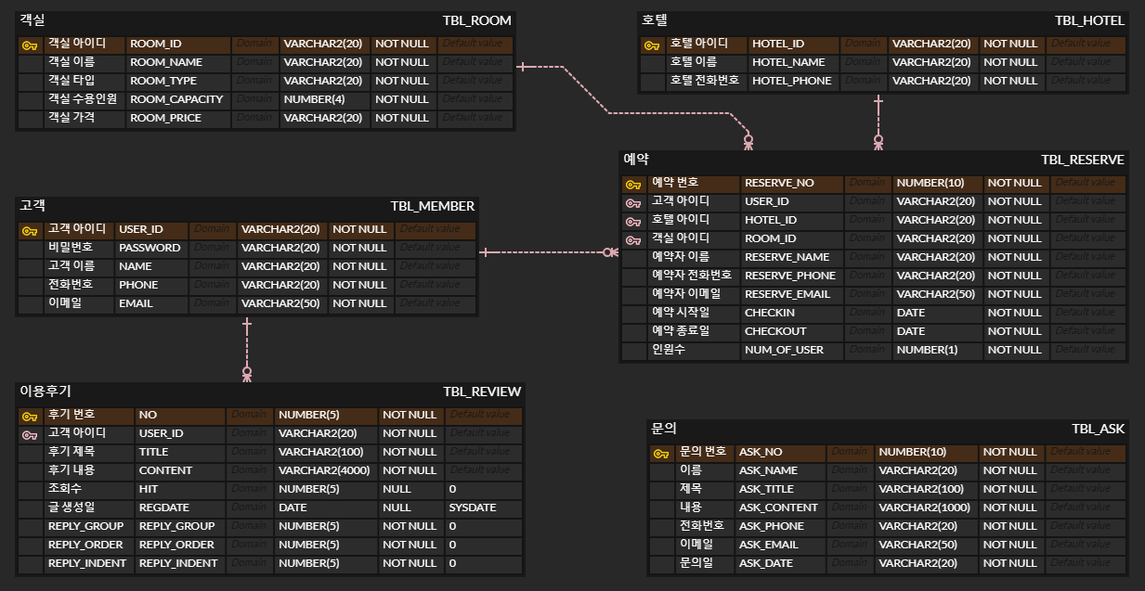
ERD

Slide 10
화면 구성
메인 페이지
객실정보
예약
예약내역
고객의소리
이용후기
로그인/
로그아웃
회원가입
로그인
내역확인
이름
로그인
아이디
아이디
디럭스킹
객실종류
선택
제목
후기작성
비밀번호
디럭스트윈
비밀번호
전화번호
고객이름
로얄스위트
이메일
방예약
전화번호
내용
휴대폰 번호
방예약
문의하기

Slide 11
3. 화면 별 주요 기능

Slide 12
3-1 회원가입 주요 기능

Slide 13
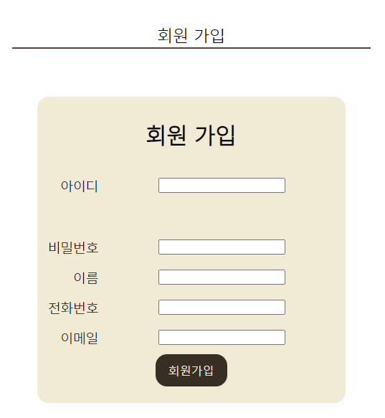
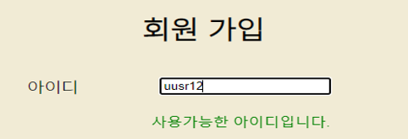
아이디 입력 시 체크박스 이용해서
사용 가능한 아이디와 중복된 아이디를 검증할 수 있게 이벤트 리스너와
ajax를 사용

Slide 14
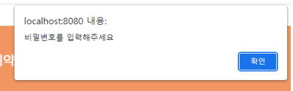
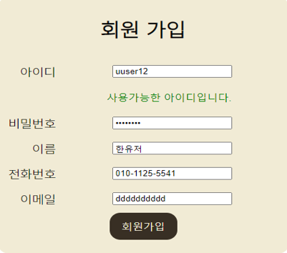
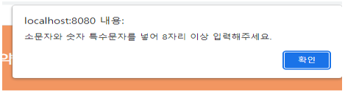
비밀번호를 입력하지 않고 회원가입을 누르면 메시지 알림이 뜨게 설정
비밀번호를 소문자와 숫자, 특수문자를 넣어서
8자리 이상이 되게 설정하여 조건이 맞지 않을 경우
알림이 뜨게 설정

Slide 15
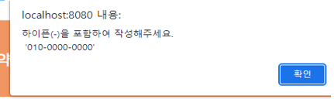
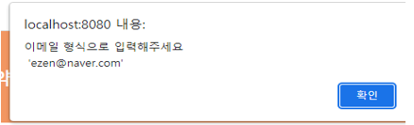
전화번호 입력 시 하이폰
넣어야 되도록 조건 설정
이메일 형식을 정해서 입력하도록 설정.
조건이 맞지 않으면 알림이 나옴

Slide 16
3-2 로그인 주요 기능

Slide 17
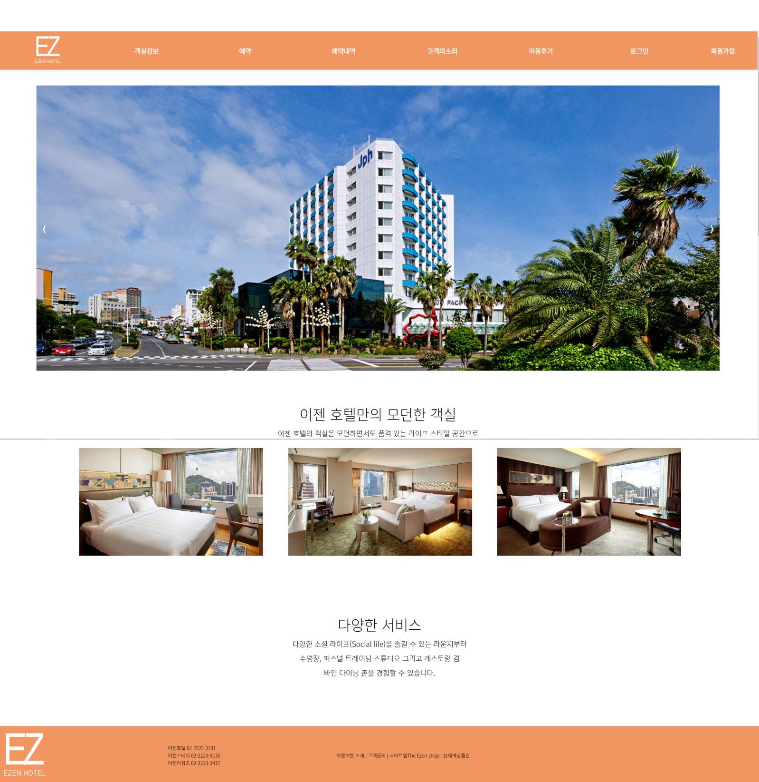
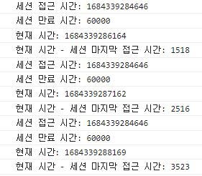
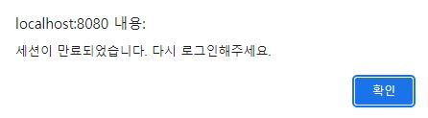

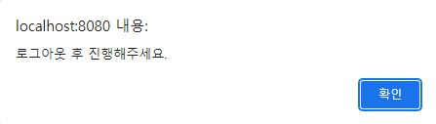
1. Session 에 저장된 member(로그인 회원) 객체가 존재할 경우 로그인이 되어 있는 것으로 간주하고 ‘로그아웃’버튼을 보여준다.
2. Session 에 저장된 member 객체가 없을 경우에는 ‘로그인’버튼이 보여지게 된다. 3. 로그아웃 버튼을 클릭할 경우 Session에 저장된 member 객체를 제거하고 메인 페이지를 새로 요청한다.
4. header.jsp와 footer.jsp를 모든 페이지 구성에 포함하여 메뉴를 모든 페이지에서 볼 수 있도록 작성하였다.
5. 상단에서 메뉴 이름을 누를 경우 각각의 페이지를 요청하고 로그인이 필요한 경우에는 로그인폼으로 이동한다. 마찬가지로 Session에 회원 객체가 존재하는 경우에는 바로 이동할 수 있도록 작성하였다.
6. Session에 member객체를 저장할 때 Session 접근 시간을 새로운 변수에 담아 저장하고 ‘현재 시간’ 과 ‘세션 생성 시간’ 의 차이를 계산하여 ‘세션 만료 시간’을 넘어갈 경우 member 객체를 Session에서 제거한다.
※ 세션은 시간이 되면 자동으로 삭제되지만 자동 로그아웃을 가시적으로 구현하기 위해서 활용
7. Session이 만료되면 확인 창을 띄우고 로그아웃.
8. 만약 로그인 된 상태에서 ‘회원가입’을 클릭할 경우에는 회원가입으로 이동하지 않도록 설정

Slide 18
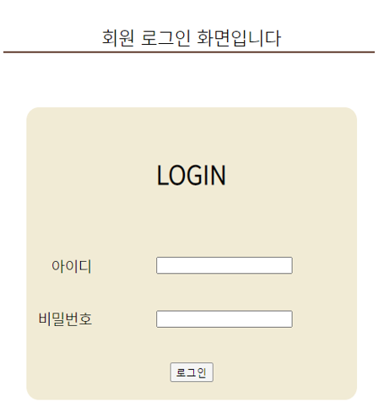
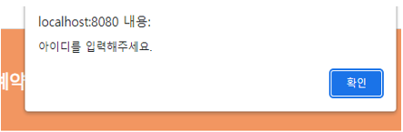
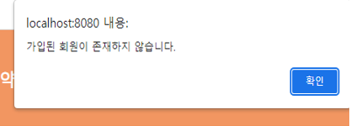
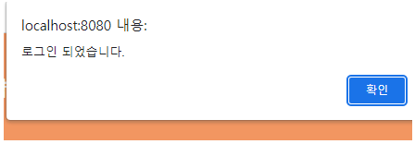
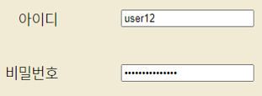
로그인 버튼 클릭 시 아이디가 빈칸이면 아이디 입력해달라는 메시지 출력
회원 가입한 회원이 아닌 아이디로
로그인 하면 가입된 회원이 존재하지
않는다는 메시지 출력
알맞은 회원 데이터로 로그인이
완료되면 메시지 나오면서
서블릿에서 메인페이지로 넘어가게 doGet 방식으로 넘김

Slide 19
3-3 객실 정보 주요 기능

Slide 20
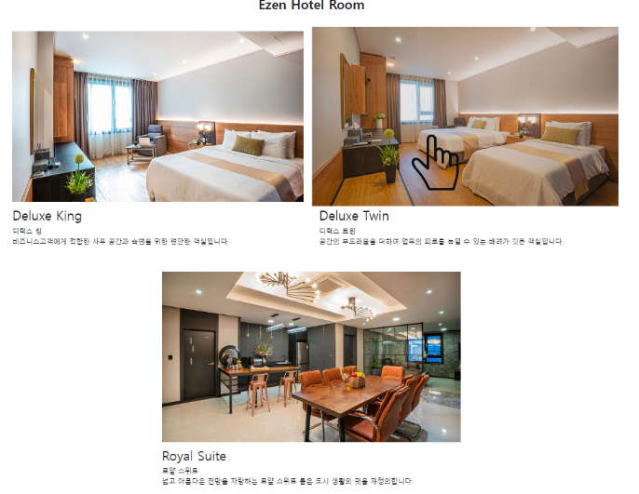
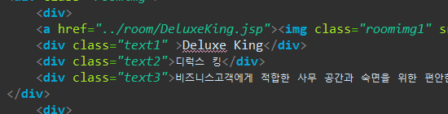
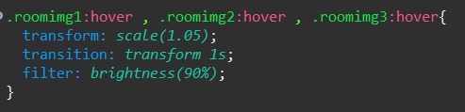
객실정보 페이지에서 사진들마다
상세페이지로 이동할수있게
href를 사용했습니다.
그리고 이미지에
마우스를 올리면 확대될수있게
hover를 사용해 구현했습니다.

Slide 21
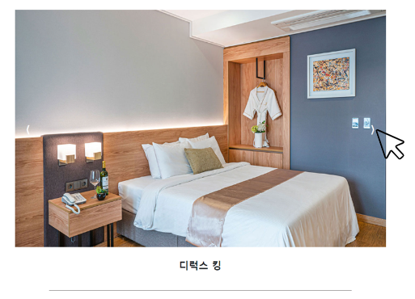
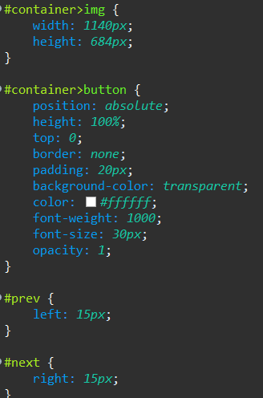
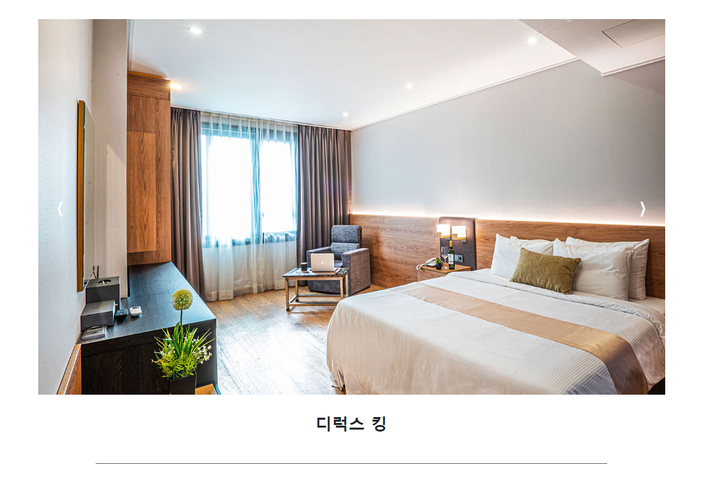
객실 상세페이지에서 이미지가
자동으로 슬라이드가 되도록 구현했고
클릭시 이미지가 옆으로 넘어갈수
있게 구현했습니다.

Slide 22
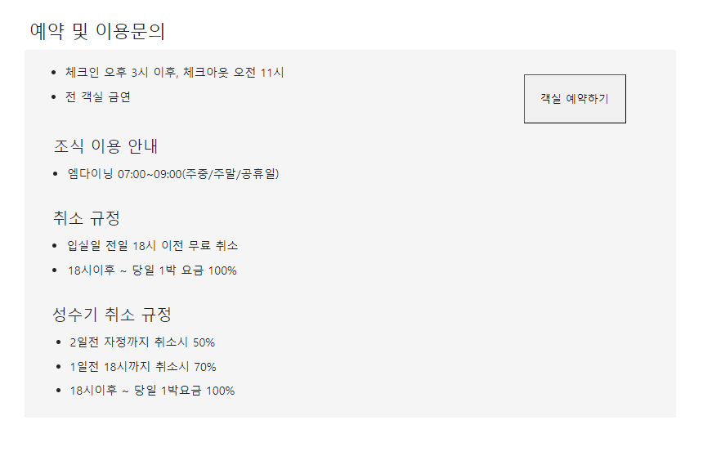
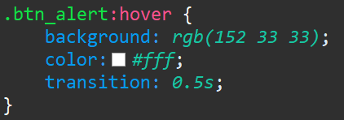
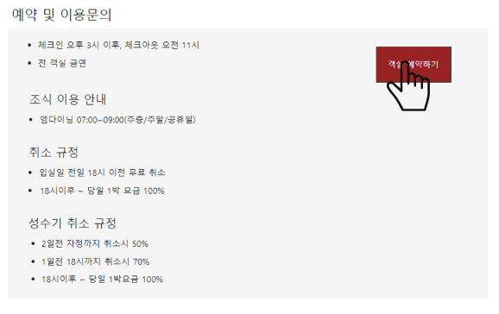
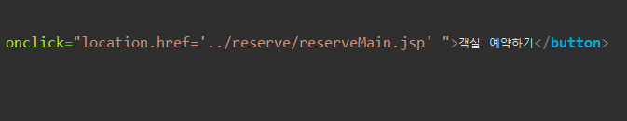
객실 예약하기 버튼에 hover를
사용해서 마우스를올리면
색상이 바뀌도록 했고
객실 예약하기 버튼을 누르면
예약페이지로 넘어가게
클릭 버튼에 href로 예약페이지JSP
를 걸어줬습니다

Slide 23
3-4 예약 주요 기능

Slide 24
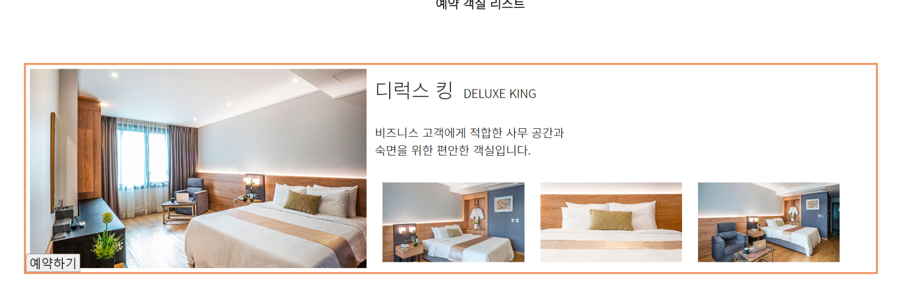
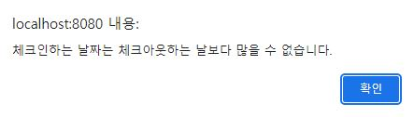
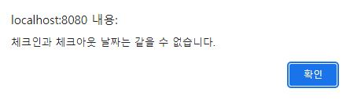
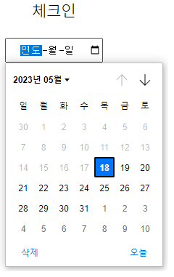
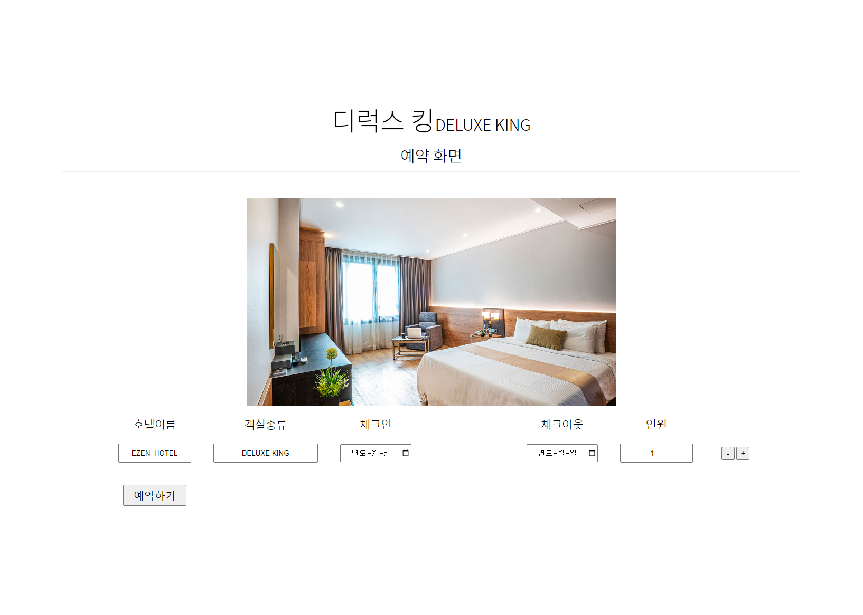
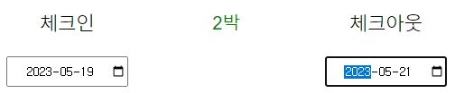
체크인, 체크아웃에서 오늘보다 이
날짜를 선택할 수 없도록 Date 클래스타입의 객체를 생성하여 ‘연도’, ‘월’, ‘일’을 문자열로 치환하여 input type=‘date’ 의 min 값으로 설정
2. 기간을 선택할 경우 체크인, 체크아웃의 문자열 데이터를 Date 클래스타입의 객체에 저장하고 millisecond 값으로 변환하여 차이 값을 계산하고 다시 이를 24시간 하루 기준으로 일자를 계산하여 표시한다.
3. 체크인 날짜와 체크아웃 날짜가 같을 경우 확인 창을 띄우고 초기화한다.
4. 체크인 날짜가 체크아웃 날짜보다 뒤에 있는 경우에도 확인 창을 띄우고 초기화한다.
5. 최소 인원을 1명, 최대 인원을 4명으로 하여 ‘-’, ‘+’ 버튼을 사용하여 숙박 인원을 설정할 수 있다.1

Slide 25
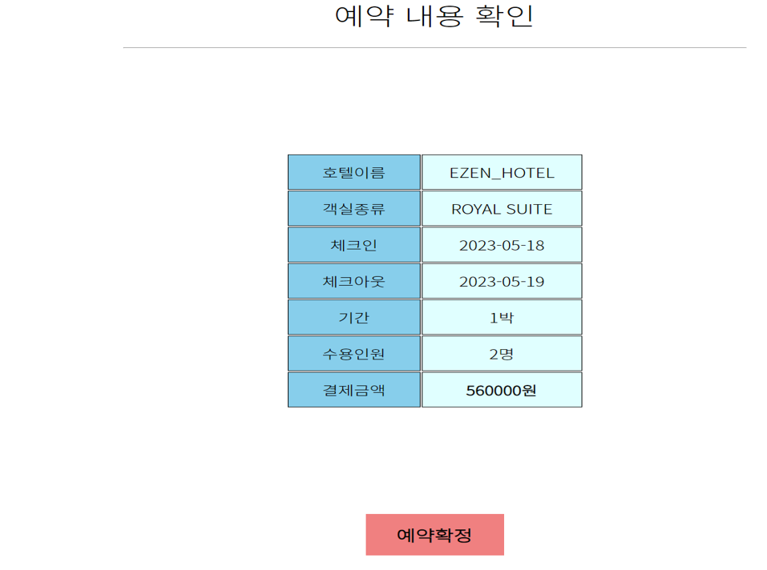
예약하기 버튼을 누르면 예약한 내용에 대해서 다시 한 번 확인할 수 있는 창을 띄워준다.
Room 테이블에 있는 객실 요금을 데이터베이스에서 불러와 화면에 표시한다.
예약 확정을 누르면 최종적으로 데이터베이스에 저장이 된다.

Slide 26
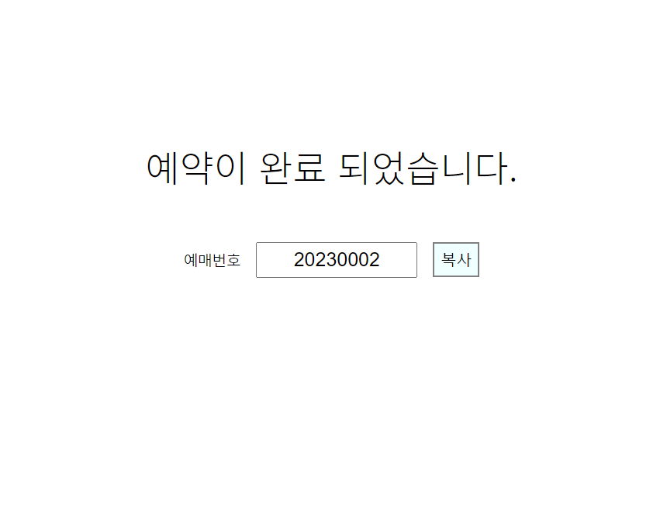
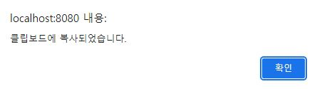
예약이 완료되었다는 내용을
화면에 표시하고 가장 최근의 데이터베이스에 등록된 예매번호를 불러와 화면에 출력한다.
2. 복사 버튼을 누르면 자바스크립트에서
navigator.clipboard.writeText() 함수를 사용해서 클립보드에 실제로 텍스트 값을 복사한다.

Slide 27
3-5 예약 내역 확인 주요 기능

Slide 28
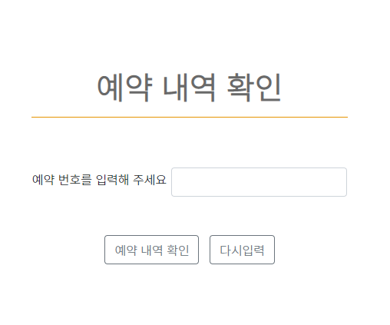
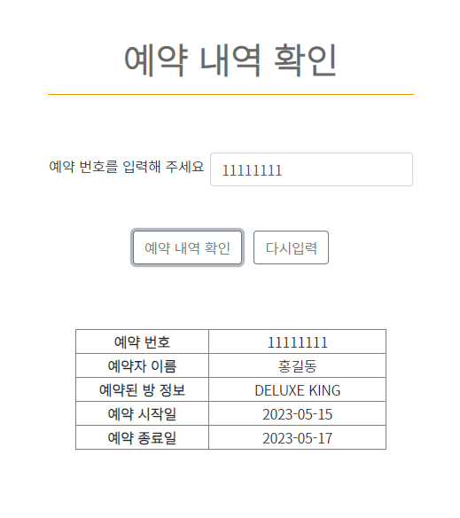
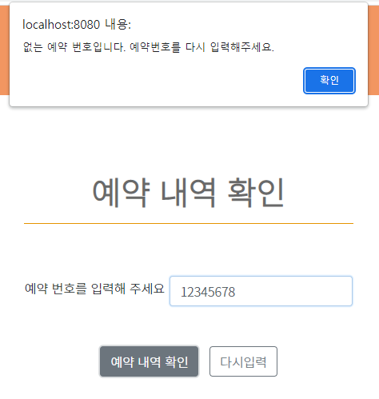
데이터 베이스에 입력되어
있는 예약 번호와 입력한 값이 일치할 경우
일치한 데이터의 예약
관련 데이터들을 ajax
기능을 통해 불러와서
표시해 줌
데이터 베이스에 입력되어
있는 예약 번호와 입력한 값을 대조해 보고 해당 예약 번호가 없는 경우 없는 예약 번호라고 표시해 줌

Slide 29
3-6 문의하기 주요 기능

Slide 30
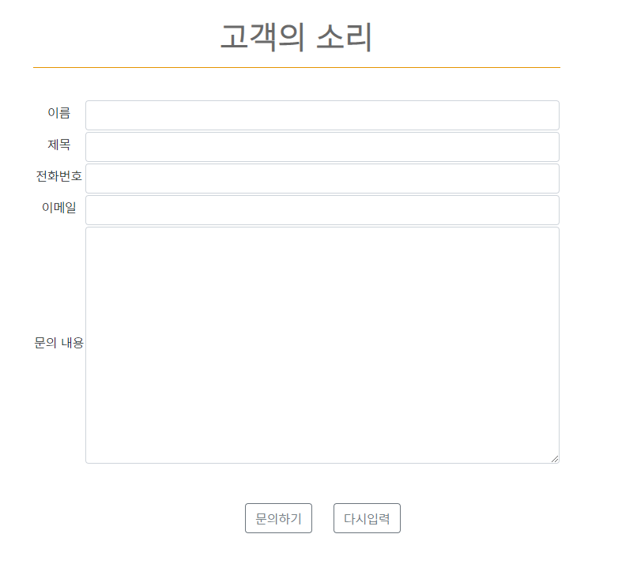
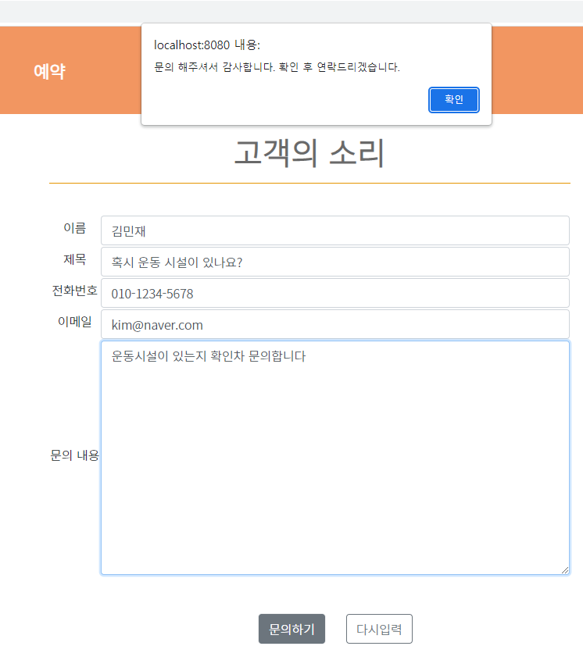
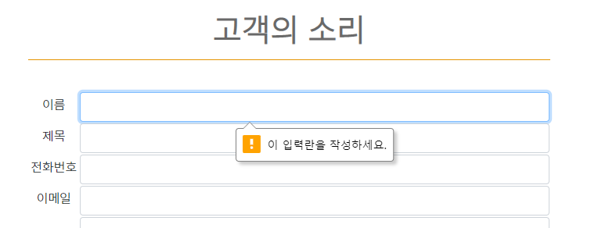
이름, 제목, 전화번호, 이메일, 문의 내용을 작성한 후
작성한 데이터를 그대로 데이터 베이스에 저장,
이후에 입력된 데이터로 문의 관련 내용을 확인할 수 있도록 조치할 예정,
데이터베이스 입력 처리 이후에 alert으로 추후에
연락 드리겠다고 표시해 줌
내용을 작성하지 않았을 시에 입력하라고 표시해 줌

Slide 31
3-7 이용후기 주요 기능

Slide 32
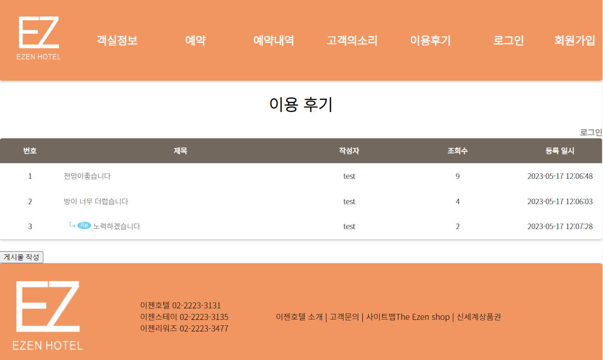

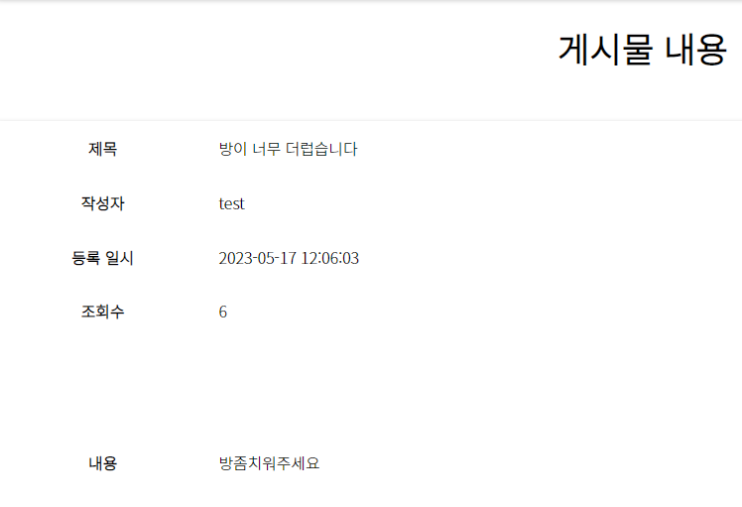
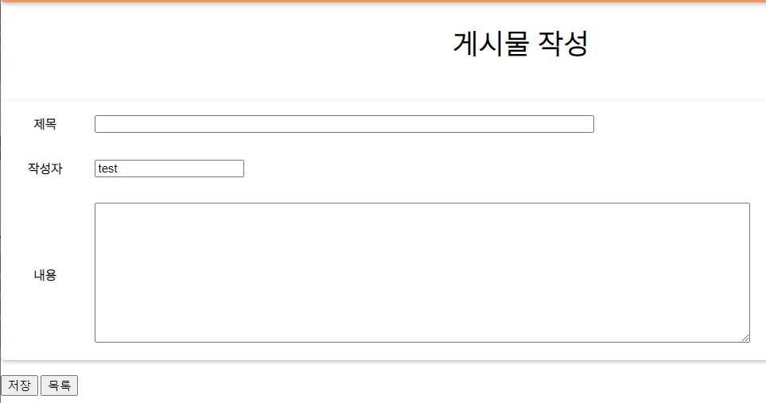
기능 :
게시물 작성 클릭 시 로그인 유무 확인후
비 로그인시 로그인 창 이동
로그인 중일 시 게시물 작성 창으로
이동됩니다

Slide 33
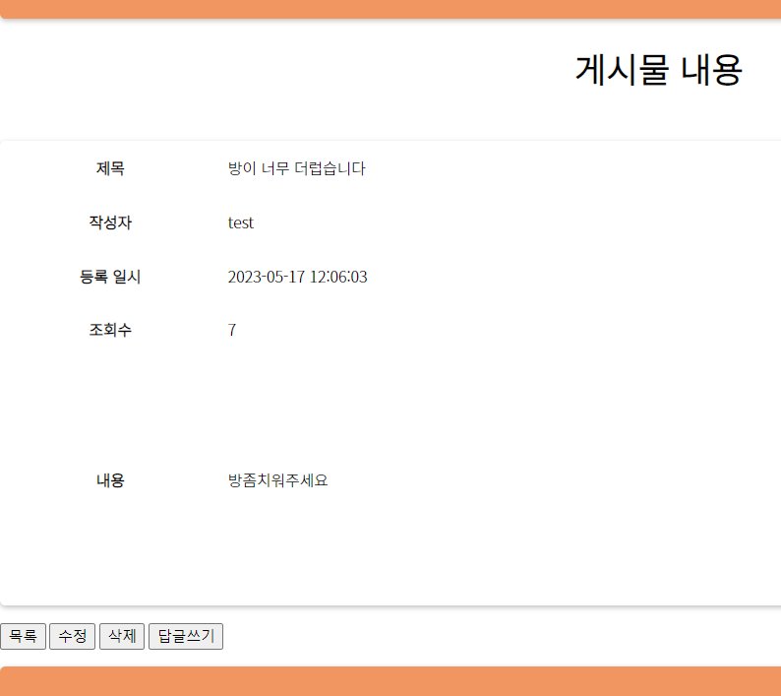
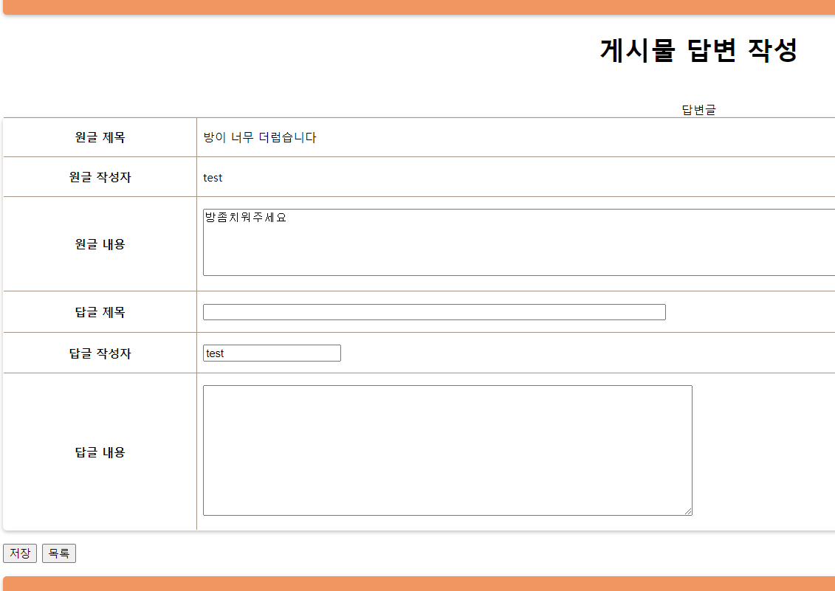
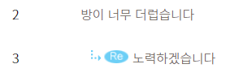
게시물 수정,
게시물 삭제,
답글 달기 기능입니다

Slide 34
4. 프로젝트 시연

Slide 35

THANK YOU.
THANK YOU.

